Slide 1
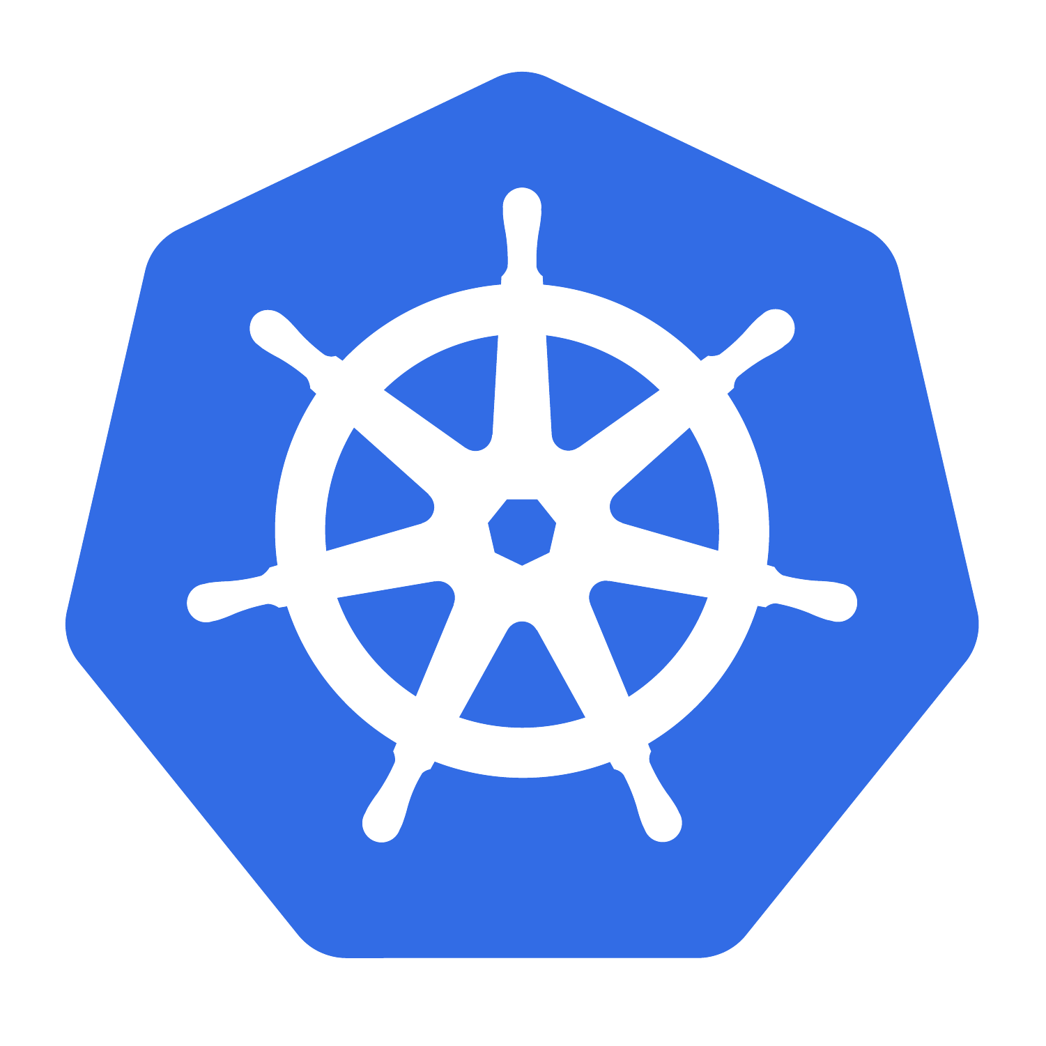
CKA HANDS-ON TRAINING
SESIÓN 10
Control de Tráfico Excluyente (Ingress)
Una sola puerta que decide, por host y por path, quién entra y a dónde
Especial
SESIÓN
4
LABORATORIOS
L7
CAPA
TLS
HTTPS PROPIO

Slide 2
OBJETIVOS
Al terminar esta sesión serás capaz de…
1
Explicar qué añade un Ingress Controller sobre un Service NodePort o LoadBalancer.
2
Distinguir el objeto Ingress (reglas) del controlador (el proxy que las ejecuta).
3
Enrutar por path y por host tras una única entrada, con el pathType correcto.
4
Terminar TLS en el borde con un Secret kubernetes.io/tls y probarlo sin tocar /etc/hosts.
5
Describir el balanceo de capa 7 y en qué se diferencia del de kube-proxy.
6
Publicar el portal, la API y el panel de GRATITUD tras un solo Ingress.
7
Diagnosticar un Ingress que no enruta: clase, backend, pathType o TLS.
CKA Hands-On Training · Clase 10
02

Slide 3
SESIÓN ESPECIAL
Agenda
00–10
Repaso de Services y el problema que deja abierto
10–32
Conceptos: Ingress vs. Service, controlador, ingressClassName
32–54
LAB 10.1 — Básico: controlador y primer Ingress
54–72
Conceptos: routing por host y por path, pathType, rewrite
72–104
LAB 10.2 — Intermedio: enrutar GRATITUD por host y por path
104–120
Conceptos: terminación TLS y balanceo de capa 7
120–150
LAB 10.3 — Avanzado: HTTPS propio para GRATITUD
150–170
LAB 10.4 — Challenge: «el Ingress no enruta»
170–180
Cierre y CKA Tips
CKA Hands-On Training · Clase 10
03

Slide 4

01
BLOQUE 1
Ingress frente al Service
Qué hace un proxy de capa 7 que un Service no puede hacer
CKA Hands-On Training · Clase 10
04

Slide 5
NO ES LO MISMO
Service (L4) y Ingress (L7) resuelven cosas distintas
Service · capa 4
Conexiones, no peticiones
Ingress · capa 7
Lee HTTP y decide
Reparte TCP/UDP hacia Pods. No mira el contenido.
Una IP o un puerto por aplicación publicada.
NodePort: un puerto alto por app. LoadBalancer: una IP (y su coste) por app.
Ni TLS, ni rutas, ni cabeceras.
Un proxy inverso HTTP delante de varios Services.
Una entrada (80/443) para muchas aplicaciones.
Enruta por Host: y por path. Termina TLS. Reescribe rutas.
Es un objeto de reglas: necesita un controlador que las ejecute.
TEORÍA
Un Service opera en la capa 4: reparte conexiones TCP/UDP hacia un conjunto de Pods sin mirar su contenido. No sabe qué es HTTP, no lee la URL ni las cabeceras, y necesita una IP o un puerto por cada aplicación que quieras publicar: un NodePort por app, o un LoadBalancer —y su coste— por app.
El Ingress trabaja en la capa 7: es un proxy HTTP inverso que sí lee la petición. Con una sola IP de entrada y los puertos 80/443 puede servir decenas de aplicaciones, decidiendo el backend según el host (Host:) y el path de la URL. Además centraliza cosas que en L4 no existen: terminación TLS, reescritura de rutas, cabeceras, redirecciones.
El objeto Ingress es solo la declaración de esas reglas. Quien las ejecuta es el Ingress Controller, un Deployment (Traefik, HAProxy, Contour…) que observa los objetos Ingress y configura su proxy en consecuencia. Sin un controlador instalado, un Ingress no hace absolutamente nada.
CKA Hands-On Training · Clase 10
05

Slide 6
RUTA DEL TRÁFICO
Del cliente al contenedor, con Ingress delante
CLIENTE
INGRESS CONTROLLER (proxy L7)
REGLA INGRESS (host + path)
SERVICE
ENDPOINTSLICE → POD
LO QUE HAY QUE ENTENDER
El cliente resuelve el nombre (gratitud.example.com) a la IP de entrada del controlador —un NodePort, un LoadBalancer o una IP fija según el entorno— y abre la conexión en el 80 o el 443. El Ingress Controller termina el TLS si lo hay, mira la cabecera Host y el path, y busca entre todas las reglas Ingress cuál encaja.
Cuando encuentra la regla, el controlador reenvía la petición al Service backend que indica esa regla, en su puerto. A partir de ahí el camino es el de siempre: el Service resuelve a un EndpointSlice y kube-proxy —o el propio controlador, que a menudo habla directo a los Pods— entrega a una réplica Ready.
Dos fallos que no dan error y confunden: si ningún controlador reconoce el ingressClassName, el Ingress se queda sin ADDRESS y nadie lo sirve; si el Service backend no tiene endpoints, el controlador responde 503 y parece un problema del Ingress cuando está en los Pods. Por eso se verifican los Services ANTES de montar el Ingress.
CKA Hands-On Training · Clase 10
06

Slide 7

EL OBJETO Y EL CONTROLADOR
Un Ingress sin controlador es un YAML sin efecto
El Ingress declara host, path, Service, puerto y Secret TLS. No ejecuta nada.
COMPROBAR LA CLASE ANTES DE NADA
k get ingressclass
# NAME CONTROLLER
# traefik traefik.io/ingress-controller
k get ingress -A
# si ADDRESS está vacío tras
# 1-2 min, revisa:
# - ingressClassName
# - que el controlador corre
# - eventos del Ingress
El controlador es un Deployment aparte que observa los Ingress y configura su proxy.
ingressClassName conecta cada Ingress con su controlador vía la IngressClass.
Clase inexistente = Ingress sin ADDRESS y sin error. Es el fallo silencioso número uno.
TEORÍA
El objeto Ingress vive en un namespace y describe: para qué host y qué path, a qué Service y a qué puerto va el tráfico, y qué Secret TLS usar. Nada más. No abre puertos, no arranca ningún proxy y no aparece en ninguna interfaz de red.
El Ingress Controller es quien hace el trabajo: un Deployment que corre en su propio namespace, expuesto normalmente con un Service NodePort o LoadBalancer, y que observa TODOS los objetos Ingress del cluster cuyo ingressClassName apunte a su IngressClass. Cuando aparece o cambia un Ingress, reconfigura su proxy.
ingressClassName es el pegamento. Kubernetes registra una o varias IngressClass (kubectl get ingressclass); cada controlador adopta los Ingress que nombran la suya. Si escribes un ingressClassName que no existe, el Ingress se crea sin ningún error y se queda sin ADDRESS para siempre: nadie lo ha adoptado.
CKA Hands-On Training · Clase 10
07

Slide 8
ACTUALIZACIÓN TÉCNICA · MARZO 2026
El controlador de la comunidad ingress-nginx fue retirado
kubernetes/ingress-nginx está archivado desde marzo de 2026: sin releases, sin parches de seguridad. La API Ingress NO está deprecada —sigue vigente y sigue en el examen—; lo retirado es esa implementación concreta. El curso usa Traefik, mantenido y con soporte de Ingress y Gateway API.
# Los manifiestos Ingress que escribes son los mismos con cualquier
# controlador mantenido: solo cambia el ingressClassName.
#
# Lo que NO es portable son las anotaciones propietarias de cada
# controlador (rewrite, timeouts, auth...). Igual que ocurría con
# ingress-nginx. Gateway API nace para resolver justo eso.
Si tu cluster trae ingress-nginx, sigue funcionando pero sin parches. Trátalo como deuda técnica, no como opción por defecto.
CKA Hands-On Training · Clase 10
08

Slide 9
SINTAXIS
Anatomía de un Ingress mínimo
UN HOST, UN PATH, UN SERVICE
apiVersion: networking.k8s.io/v1
kind: Ingress
metadata: {name: portal, namespace: gratitud-frontend}
spec:
ingressClassName: traefik # <- k get ingressclass
rules:
- host: gratitud.example.com
http:
paths:
- path: /
pathType: Prefix
backend:
service:
name: portal # Service, MISMO namespace
port: {number: 80}
El Service backend y el Secret TLS tienen que estar en el MISMO namespace que el objeto Ingress.
CKA Hands-On Training · Clase 10
09

Slide 10
Nivel básico
LAB 10.1 — Controlador y primer Ingress
Instalar un Ingress Controller mantenido, publicar una aplicación con un Ingress de un host y un path, y ver por qué sin controlador no pasa nada.
1
Instalar Traefik con el script y anotar su IngressClass y sus nodePort 80/443.
ARCHIVO
CLASE-10/LABORATORIOS/LAB-01-BASICO.md
2
Verificar el Service backend ANTES de crear el Ingress.
3
Crear un Ingress de un host y un path; esperar a que obtenga ADDRESS.
DURACIÓN
22 min
4
Probar desde fuera con curl --resolve. Provocar un ingressClassName inexistente y ver el ADDRESS vacío.
5
Comparar: misma app por NodePort directo y por el Ingress.
VALIDACIÓN
k get ingress,ingressclass
CKA Hands-On Training · Clase 10
10

Slide 11
02
BLOQUE 2
Enrutamiento: host y path
Muchas aplicaciones, una sola entrada
CKA Hands-On Training · Clase 10
11

Slide 12
PATHTYPE
Los tres valores de pathType
PATHTYPE
QUÉ HACE
CUÁNDO
Prefix
Encaja el path y todo lo que cuelga: /api también sirve /api/x
El más habitual
Exact
Encaja solo el path idéntico: /api NO sirve /api/x
Rutas concretas y únicas
ImplementationSpecific
Lo interpreta el controlador (puede admitir regex)
Solo si sabes qué hace tu controlador
pathType es OBLIGATORIO desde networking.k8s.io/v1. El fallo típico: Exact donde querías Prefix, y todo lo que cuelga de la ruta da 404.
CKA Hands-On Training · Clase 10
12

Slide 13
FORMAS DE ENRUTAR
Por host, por path, o las dos
1
Host-based
2
Path-based
3
Host + path
Regla por dominio: gratitud.example.com → portal; admin.gratitud.example.com → panel. Un controlador, muchos dominios.
Regla por ruta dentro de un host: / → portal, /api → api, /docs → docs. Gana el path más específico.
Se combinan: host con varios paths. Es lo normal en producción.
4
defaultBackend
5
Reescritura de path
6
Precedencia
A dónde va lo que no encaja con ninguna regla. Sin él, 404 del controlador.
El backend recibe el path tal cual. Si espera / y le llega /api, hace falta rewrite (anotación del controlador).
Ante varias coincidencias, gana la de path más largo. El host debe coincidir exacto (o comodín si el controlador lo admite).
TEORÍA
El enrutado por host mira la cabecera Host: de la petición. Una regla con host: gratitud.example.com y otra con host: admin.gratitud.example.com mandan a Services distintos aunque compartan IP de entrada y puerto. Es lo que permite servir muchos dominios desde un único controlador.
El enrutado por path mira la ruta de la URL dentro de un mismo host: / al portal, /api a la API, /docs a la documentación. Se combina con host: una regla puede tener host y varios paths. Cuando varias reglas podrían encajar, los controladores aplican la de path más largo (más específica) primero.
defaultBackend es la red de seguridad: a dónde va lo que no encaja con ninguna regla. Sin él, una petición a un host o path no contemplado recibe el 404 del controlador. Y recuerda: el backend recibe el path tal cual llega; si tu app espera / y le llega /api, necesitas reescritura de path (una anotación propietaria del controlador).
CKA Hands-On Training · Clase 10
13

Slide 14
SINTAXIS
Un Ingress con host y varios paths
GRATITUD.EXAMPLE.COM CON TRES RUTAS
spec:
ingressClassName: traefik
rules:
- host: gratitud.example.com
http:
paths:
- {path: /, pathType: Prefix, backend: {service: {name: portal, port: {number: 80}}}}
- {path: /api, pathType: Prefix, backend: {service: {name: api, port: {number: 80}}}}
- {path: /docs, pathType: Prefix, backend: {service: {name: docs, port: {number: 80}}}}
- host: admin.gratitud.example.com
http:
paths:
- {path: /, pathType: Prefix, backend: {service: {name: panel, port: {number: 80}}}}
PROBAR CADA RUTA SIN TOCAR /ETC/HOSTS
curl --resolve gratitud.example.com:32080:<IP-NODO> http://gratitud.example.com:32080/api
curl --resolve admin.gratitud.example.com:32080:<IP-NODO> http://admin.gratitud.example.com:32080/
CKA Hands-On Training · Clase 10
14

Slide 15
Nivel intermedio
LAB 10.2 — Enrutar GRATITUD por host y por path
Publicar el portal, la API, la documentación y el panel de GRATITUD tras un único Ingress, combinando reglas por host y por path.
1
Desplegar portal, api, docs y panel con sus Services en sus namespaces.
ARCHIVO
CLASE-10/LABORATORIOS/LAB-02-INTERMEDIO.md
2
Un Ingress con host gratitud.example.com y paths / , /api y /docs.
3
Una segunda regla con host admin.gratitud.example.com hacia el panel.
DURACIÓN
32 min
4
Ajustar pathType y comprobar el efecto de Exact frente a Prefix en /api/algo.
5
Aplicar reescritura de path para que la API reciba / en vez de /api.
VALIDACIÓN
k describe ingress gratitud
CKA Hands-On Training · Clase 10
15

Slide 16
03
BLOQUE 3
TLS y capa 7
HTTPS propio y balanceo que entiende de HTTP
CKA Hands-On Training · Clase 10
16

Slide 17

TERMINACIÓN TLS
El certificado vive en un Secret, el descifrado en el borde
spec.tls asocia hosts ↔ Secret kubernetes.io/tls (tls.crt + tls.key), en el mismo namespace.
SECRET TLS Y BLOQUE TLS
k create secret tls gratitud-tls \
--cert=cert.pem --key=key.pem \
-n gratitud-frontend
spec:
tls:
- hosts: [gratitud.example.com]
secretName: gratitud-tls
rules:
- host: gratitud.example.com
http: { ... }
El controlador descifra en el borde: del controlador al Pod el tráfico va en claro.
El certificado se elige por SNI (el host que pide el cliente). Sin coincidencia, cert por defecto.
Prueba con curl --resolve y mira subject/issuer en la salida -v.
TEORÍA
Para servir HTTPS, el Ingress lleva una sección tls que asocia una lista de hosts a un Secret de tipo kubernetes.io/tls. Ese Secret contiene dos claves, tls.crt y tls.key, y tiene que estar en el MISMO namespace que el objeto Ingress. Se crea con kubectl create secret tls <nombre> --cert=... --key=...
El controlador termina el TLS en el borde: presenta el certificado al cliente, descifra la petición y, del controlador al Pod, el tráfico viaja en claro dentro del cluster. Elige qué certificado presentar según SNI, es decir, según el host que pide el cliente; si ninguno encaja, sirve un certificado por defecto autofirmado del propio controlador —y ahí es donde se ve que algo falla.
Para probar sin tocar /etc/hosts se usa curl --resolve host:puerto:IP, que fuerza la resolución de ese host a esa IP solo para esa llamada. En la salida -v se comprueba el subject y el issuer del certificado presentado: si aparece el CN que pusiste, la terminación TLS es tuya; si aparece el del controlador, el Secret no se está aplicando.
CKA Hands-On Training · Clase 10
17

Slide 18
BALANCEO
Capa 4 (kube-proxy) frente a capa 7 (controlador)
Capa 4 · kube-proxy
Por conexión
Capa 7 · controlador
Por petición
Elige endpoint al abrir la conexión TCP y no cambia.
No mira URL, cabeceras ni método.
Sin afinidad por cookie, sin reintentos HTTP.
Rápido y simple; es el balanceo del Service.
Reparte petición a petición sobre la misma conexión.
Enruta por path, host, cabecera, método.
Afinidad de sesión por cookie; reintentos; health checks activos.
A menudo habla directo a las IPs del EndpointSlice.
TEORÍA
kube-proxy balancea en capa 4: elige un endpoint por conexión TCP y no vuelve a mirar. No sabe qué viaja dentro, así que todas las peticiones de una misma conexión keep-alive caen en el mismo Pod, y no puede tomar decisiones por URL, cabecera o método.
El Ingress Controller balancea en capa 7: como habla HTTP, puede repartir petición a petición aunque compartan conexión, enrutar según path o cabeceras, mantener afinidad de sesión con una cookie, reintentar una petición fallida contra otro Pod y sacar de rotación los backends que fallan sus health checks.
En la práctica conviven: el tráfico entra por el Service del controlador (capa 4) y, ya dentro, el controlador aplica su balanceo de capa 7 hacia los Pods. Muchos controladores se saltan la ClusterIP del Service backend y hablan directamente con las IPs del EndpointSlice para tener ese control fino.
CKA Hands-On Training · Clase 10
18

Slide 19
Nivel avanzado — solo requerimientos
LAB 10.3 — HTTPS propio para GRATITUD
Partir del Ingress HTTP del LAB 10.2 y llegar, solo a partir de requerimientos de seguridad, a HTTPS con certificado propio en dos dominios.
1
Generar un certificado para gratitud.example.com y otro para admin.gratitud.example.com.
ARCHIVO
CLASE-10/LABORATORIOS/LAB-03-AVANZADO.md
2
Crear los Secret kubernetes.io/tls en el namespace correcto.
3
Añadir la sección tls al Ingress y asociar cada host a su Secret.
DURACIÓN
30 min
4
Probar HTTPS con curl --resolve y verificar subject e issuer del certificado presentado.
5
Forzar el caso de fallo: quitar el Secret y observar el certificado por defecto del controlador.
VALIDACIÓN
curl -kv --resolve ...
CKA Hands-On Training · Clase 10
19

Slide 20
Challenge — el escenario arranca roto
LAB 10.4 — Challenge: «el Ingress no enruta»
El Ingress existe pero el portal da 404, la API da 503 y el HTTPS presenta un certificado que no es el nuestro. Cuatro fallos: clase, backend, pathType y TLS.
1
Prepara el escenario: RECURSOS/SCRIPTS/setup-lab.sh (requiere el controlador del LAB 10.1).
ARCHIVO
CLASE-10/LABORATORIOS/LAB-04-CHALLENGE.md
2
Empieza por lo que funciona: ¿tiene ADDRESS el Ingress? ¿tienen endpoints los Services?
3
Ruta: ingressClassName → Service backend y puerto → pathType/path → host y Secret TLS.
DURACIÓN
20 min
4
Corrige in situ. Prohibido borrar el Ingress o exponer los Services por NodePort.
VALIDACIÓN
./validate-lab.sh
CKA Hands-On Training · Clase 10
20

Slide 21
MENTAL MODEL
Traducción de síntomas de Ingress
LO QUE OBSERVAS
DÓNDE ESTÁ EL PROBLEMA
COMANDO
ADDRESS vacío tras 2 min
ingressClassName, o el controlador no corre
get ingress,ingressclass
404 del controlador
host o path no encajan con ninguna regla
describe ingress
503 en una ruta concreta
el Service backend no tiene endpoints
get endpointslices
Backend responde 404 propio
le llega el path sin reescribir
logs del backend
HTTPS con cert por defecto
Secret TLS ausente, mal nombrado o en otro ns
get secret -n <ns-ingress>
CKA Hands-On Training · Clase 10
21

Slide 22
CHECKLIST
Comprueba que puedes hacer esto sin apuntes
✓
Explico qué añade un Ingress Controller sobre un Service.
✓
Sé que el backend recibe el path sin reescribir salvo que use rewrite.
✓
Distingo el objeto Ingress del controlador que lo ejecuta.
✓
Creo un Secret kubernetes.io/tls y lo asocio a un host.
✓
Sé qué es ingressClassName y qué pasa si no existe la clase.
✓
Pruebo HTTPS con curl --resolve y leo subject/issuer.
✓
Escribo reglas por host y por path en un solo Ingress.
✓
Explico el balanceo de capa 7 frente al de kube-proxy.
✓
Elijo bien entre pathType Prefix y Exact.
✓
Diagnostico un 404, un 503 y un certificado por defecto.
CKA Hands-On Training · Clase 10
22

Slide 23
CIERRE DE LA SESIÓN
Sesión 10 completada
Ya publicas muchas aplicaciones tras una sola entrada y decides por host y por path quién llega a dónde.
El Ingress es solo reglas; el controlador es quien enruta, termina el TLS y balancea en capa 7. Sin controlador, el YAML no hace nada.
GRATITUD ya se sirve por HTTPS con tu propio certificado. El siguiente paso es controlar quién puede hablar con quién: NetworkPolicy.
CKA Hands-On Training · Clase 10
23

